Slide 1
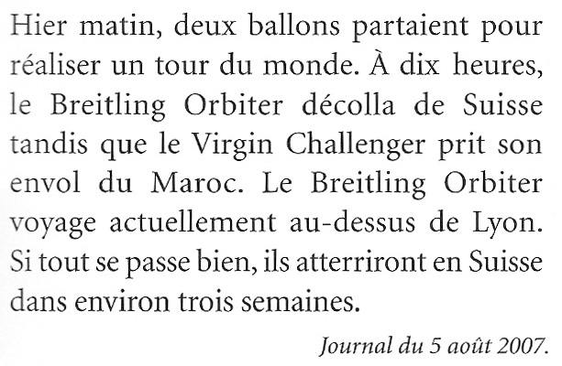
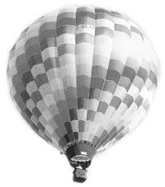

Slide 2
a) A quelle date cet article de journal a-t-il été publié ?
b) A quelle date les deux ballons sont-ils partis ?
c) Où se trouve le Breitling Orbiter au moment où l’article est publié ?
d) A quelle date environ les deux ballons devraient-ils atterrir en Suisse ?

